Slide 1
SMART TECH
Anëtarët e grupit:
Leart Krasniqi
Berat Hotnjani
Art Ramiqi
Olta Grajçevci
Rinesa Ferati dhe
Rinesa Maloku

Slide 2

Smart Tech

Slide 3

SolvIT

Slide 4
SolvIt
SOLVIT shpk është partneri i vetëm PREMIER SOLUTIONS i ZEBRA Technologies në Kosovë!
Dyqan për pajisje zyre dhe
Kompani e teknologjisë së informacionit.
PËR 10 VITE ME RADHË SOLVIT sh.p.k i SHËRBEN INDUSTRISË SË RETAIL, DISTRIBUCIONIT, LOGJISTIKËS, BIZNESEVE TË VOGLA, MESME DHE TË MËDHA. PO ASHTU MBESIM TË PËRKUSHTUAR NDAJ INSTITUCIONEVE JO QEVERITARE, INSTITUCIONEVE EDUKATIVE PRIVATE DHE SHTETËRORE, DHE INSTITUCIONEVE TJERA QEVERITARE!

Slide 5

ÇFARË OFROJMË NE?
Paisje:
PRINTERA ME BARKOD, PRINTERË KARTASH IDENTITETI, SKANERA BARKODI DHE KAPJA E TË DHËNAVE, KOMPJUTERË DORE, TABLETA, AKSESORË BARKODI

Slide 6

ÇFARË OFROJMË NE?
Materialet Hargjuese:
TERMIKE DIREKTE, ETIKETA SATEN, POLIESTËR, LETËR FATURASH, VELERON | ETIKETA E ASETEVE, E SHKATËRRUESHME, E PAVLEFSHME GARANCIE, YUPO SINTETIKE, SHIRITA

Slide 7

ÇFARË OFROJMË NE?
Shërbime:
PRINTIMI DHE PRODHIMI I ETIKETAVE TË BARKODIT, SHËRBIMET E MBËSHTETJES TEKNIKE, SHËRBIMET E REGJISTRIMIT TË NGJARJEVE

Slide 8



SolvIT - IT Solutions for your business!

Slide 9
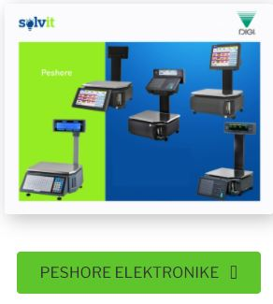
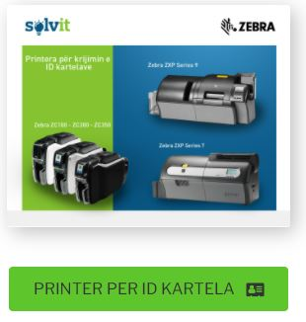
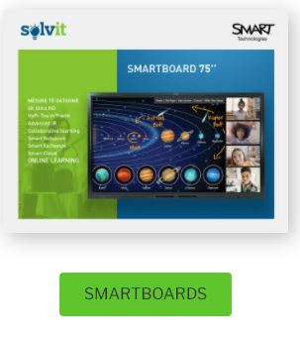
Disa nga paisjet tona:

Slide 10

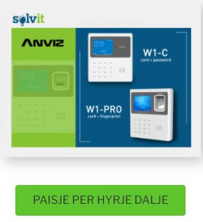
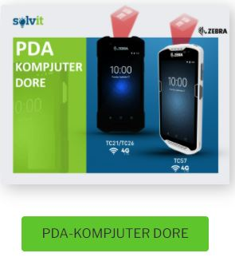

Slide 11
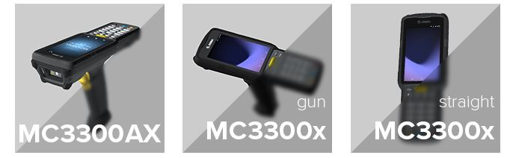
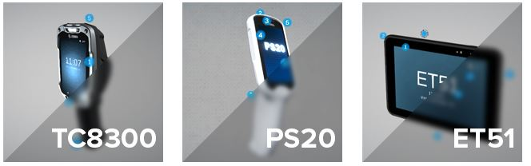
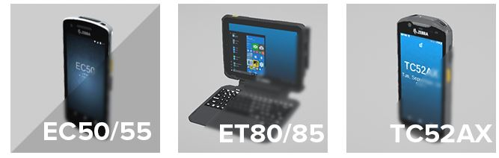
HANDHELD COMPUTERS

Slide 12
Anëtarët e grupit SmartTech
Leart Krasniqi
Berat Hotnjani
Art Ramiqi
Olta Grajçevci
Rinesa Ferati
Rinesa Maloku

Slide 13

CONTACT SolvIT
Lokacioni:
Rr. Jusuf Gervalla Nr. 32, (Afer stacionit të autobusëve), Prishtinë 10000
E-Mail Kontaktues : sales@solvit-ks.com
Nr Kontaktues:
049 521-521

Slide 14
CONTACT SMART TECH:
Lokacioni:
Prishtinë
E-Mail Kontaktues :
smartech@info.ks
Numri Kontaktues:
044 - ###- ###

